Slide 1
わかりやすいビジョンに向けて
2022.11.2
第15回「副首都ビジョン」のバージョンアップに向けた意見交換会
資料２
副首都推進局

Slide 3
本日、ご議論いただきたい主な論点
■ 副首都推進本部(大阪府市)会議や議会での議論を踏まえ、訴求力や共感を得るために、
どのようにわかりやすいビジョンにしていくべきか。
○ 経済的副首都をめざし、若者、経済、世界という三つの視点にフォーカスしていくにあたり、
・ まず、府民・市民とりわけ若者にとって訴求力のあるビジョンにするために、
中間論点整理の中から何を強く打ち出せばよいか。
・ 加えて、経済界や企業、世界の人々にとって訴求力のあるビジョンにするために、
中間論点整理の中から何を強く打ち出せばよいか。
○ 関連して、大阪のポテンシャルに関して、弱みの克服はもとより、強みを訴え、
都市ブランドを更新していくことが必要ではないか。
そうした観点から、大阪以外の国内、世界も視野に、強みとして何を強く訴えていくべきか。
※ 以上、中間論点整理の記述を中心に、記述項目以外についても幅広にご議論いただきたい。

Slide 4
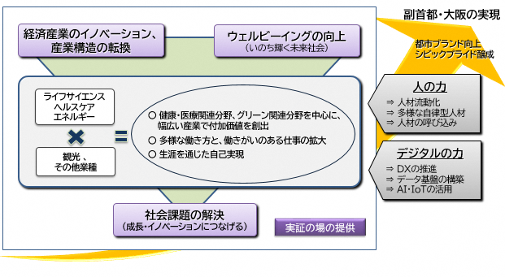
■ 中間論点整理における訴求ポイントについて
訴求力や共感を得て、わかりやすいビジョンにするために、中間論点整理のなかで何を強く打ち出すべきか。
中間論点整理の要旨
中間論点整理のポイント
主な議論の内容
大阪のめざす副首都の言わば「核心」が経済的副首都の実現であることを改めて明確化
海外都市の戦略に学び、世界を視野に成長していくことが重要
経済的副首都の実現に向けて、未来を担う若者を起点に考えることが重要
近年、とりわけコロナ拡大後の若者を中心とした意識の変化などを踏まえ、「経済産業のイノベーション、構造転換」、「ウェルビーイングの向上」及び「社会課題の解決」を一体と捉えて進めていく 『副首都・大阪の経済モデル』を構築
大阪・関西の強みであるとともに、大阪・関西万博に向けて、ウェルビーイングや社会課題と親和性が高いライフサイエンス・ヘルスケアとエネルギーの二つを基軸に、観光はじめ他の分野とかけ合わせることで、成長を実現
経済モデルでは、全国に先駆けた、東京にできない実証の場をめざす
経済モデルを支える基盤部分として、とりわけ『人の力（人的基盤）』と『デジタルの力（DX基盤）』を重視
世界経済の動きや日本の状況からの分析
主要国が一定の経済成長を遂げる中、日本は長期にわたり低迷。生産性が低く、産業構造が固定化し、人材の多様化・流動化も進んでいない状況。こうした日本の抱える課題が大阪においてより端的に表れている。
国内外の他都市の戦略から学べること
国内都市に加え、コペンハーゲン、マンチェスター、トロント、シアトル、シンガポール、深圳を分析
地域の強みを活かし、社会情勢の変化に合わせ、既存産業の高度化や新産業の育成など産業構造の転換が必要
デジタルを最大限活用し、ものづくり基盤と第三次産業を融合させた製品・サービスの開発、また、それを支える人材の育成や流動化、呼び込みを図るとともに、ウォーカブルシティなど、人材にとって魅力的なまちづくりの取組が必要
イノベーションの源泉となるスタートアップの支援や、行政と民間、大学、研究機関とのパートナーシップの構築が必要
都市の成長を強力に推進するリーダーシップ、経済圏に応じて自治体の枠を越えた広域連携、国と自治体による成長に向けたビジョンの共有が必要
副首都・大阪の経済モデル（イメージ）
など
大阪の特性・ポテンシャル
多様な個人に対し寛容度の高い風土があり、高い開放性、エネルギッシュといった都市イメージを持ち合わせている。
こうしたイメージに加え、多くの府民が大阪の成長を感じており、とりわけ、若者は成長への関心が強く、また、ウェルビーイングや環境配慮の重要性など、社会課題への意識も高い。
※その他「中間論点整理」の詳細は、次のホームページをご覧ください。
https://www.pref.osaka.lg.jp/fukushutosuishin/fukusyutobijon/ikenkoukan.html
https://www.city.osaka.lg.jp/fukushutosuishin/page/0000550786.html

Slide 5
■ 大阪府議会・大阪市会において説明・答弁した中間論点整理の内容
人々の共感、
わかりやすさに関するもの
■ 中間論点整理のなかで住民がワクワクする未来を感じる点は。
○世界を視野におきながら、将来の大阪を担う若者を重視するとしたこと。
○就職を機に大阪に流出していた若者が大阪にとどまるのはもとより、国内外からの若手人材の集積など、若者が活躍できるまちにしていくことが必要としたこと。
○多様な人材が生まれ、活躍できる環境を作っていくこと、とりわけ女性が様々な場面で活躍できる環境整備を進めることが重要としたこと。
○社会の変化、若者の意識を踏まえ、「経済産業のイノベーション、産業構造の転換」「ウェルビーイングの向上」「社会課題の解決」を一体で考えていくとしたこと。
○健康データを活用することで、イノベーションの創出に加え、データを提供した個々の住民が、健康状況やニーズに応じた新たな商品や医療・介護サービスが受けられるといった住民起点の関係性を重視したこと。
○都心部の拠点開発や交通網の整備に加え、身近な生活圏における人中心のくらしやすいウォーカブルシティの重要性を示していること。
■ 大阪の未来を担う若者についてどのような議論が進められたのか。
○若者が就職を機に、大阪から東京圏へ流出しているという課題について、強い指摘があった。
本年７月に実施した府民アンケートでは、大阪のまちのイメージのうち「大阪が成長していると感じる」という回答は、若者は他の世代
より高いという結果であった。
若者が将来の大阪にとって大切に思うことの上位は、「働く場所や時間が自由に選択できる都市であること」「経済成長している都市で
あること」「誰もがいつまでも健康でいられる都市であること」であった。
他の年代との比較では「ウェルビーイングが重視される都市であること」「女性が活躍できる都市であること」「外国人との共生社会が実
現していること」など、若者は社会課題に関する項目への回答割合が高いという特性も見えてきた。
■ 経済的副首都の実現をこれまで以上に重視していくべき。副首都ビジョンのバージョンアップに向けてどうしていくのか。
○世界を視野に経済が成長し、若者が活躍する大阪に向けた道筋や目標をわかりやすく示していきたい。そうすることで、市民の共感を
推進力に、府市が核となって副首都・大阪を実現していく。

Slide 6
■ 現行の副首都ビジョンの考え方（副首都の確立に向けた戦略イメージ）
現行の副首都ビジョンは、成長に力点を置きつつ、経済的な比重の高いものだけでなく、「バックアップ」「官でなく民」「国内から世界」「東京とは違う独自性」まで、多岐にわたる概念が組み込まれており、もれなく総合的に取組を進めていくという考えとなっている。
大阪自らの取組み
国内外からの
認知の高まり
副首都としての
発展
副首都として必要な機能とそれを支える制度
◆ 都市機能の充実に向けた【機能面】の取組み
スマートシティ戦略の推進
都市インフラの充実
基盤的な公共機能の高度化
人材育成環境の充実 等
◆ 都市機能の充実を支える【制度面】の取組み
副首都・大阪にふさわしい大都市制度への改革
広域機能の充実
基礎自治機能の充実
東西二極
の一極
2020年頃までに基盤を
整える
副首都の確立
西日本の
首都
グローバル都市
としての成長
首都機能
バックアップ
大阪自らの取組みを推進力として国に働きかけ
アジアの
主要都市
住民が豊かで
利便性の高い
都市生活
副首都を支援する制度を国に働きかける
（首都機能バックアップ拠点の位置づけ等）
民 都
機能面・制度面の取組みが経済成長を後押し
副首都としての発展を遂げるための【経済成長面】の取組み
◆ 大阪・関西万博や統合型リゾート（IR）をインパクトとしながら、グローバルな競争力を向上させる
産業・技術力
資本力（ハード・ソフトインフラ）
人材力
統合型リゾート
（IR）
大阪・関西万博

Slide 7
■ 大阪の特性・強みをどのように生かすのか（中間論点整理からの再掲）
【大阪の特性】
大阪は昔から、世界とともに発展してきたまちであり、 世界に先駆けた先物取引市場の開設や、自治都市の歴史など、進取の気性に富み、また、近代社会において大阪で活躍した企業家の多くが大阪以外の出身者であるなど、内外から人を呼び込み、成長してきた歩みがある。
カオス、フレンドリー（接しやすい） といった言葉に代表されるように、大阪には今でも、若者や女性をはじめ多様な個人に対して、寛容度の高い風土があるとともに、高い開放性を有し、エネルギッシュであるといった都市イメージを持ち合わせている。
本来、大阪には、若者や女性をはじめ多様な人材が、意欲をもち、新たなチャレンジをしやすい環境や、イノベーションを生み出す土壌がある。
【大阪で働くうえでの強み】
関西としてオランダ一国にも匹敵する経済規模とバランスのとれた産業構造を有し、関西国際空港や大阪港などの国際的な人流・物流拠点もあり、アジアとのつながりの強さを持つ。大阪は個別の産業分野で見ると、高い技術力を持つものづくりやライフサイエンス分野、エネルギー分野の集積を有している。
東京との比較で言うと、地価やオフィス賃料などのビジネスコストは低廉であり、通勤時間や鉄道混雑度も低いなどの優位性を持っている。
【大阪で暮らすうえでの強み】
全国平均よりも低い物価や東京よりも低くほぼ全国平均である家賃、充実した交通ネットワークや多くの 商業・娯楽施設、文化・歴史、食の魅力など、ウォーカブルで暮らしやすいまちとしてのポテンシャルを有している。
英誌「エコノミスト」の調査部門による 「世界で最も住みたい都市」ランキングでは2022 年まで４年連続でトップ10入りしている。
【大阪で学ぶうえでの強み】
東京に次いで多くの大学の集積を有しており、京都、兵庫などを加えた関西において多くの大学生が学んでいる。

Slide 8
（参考）これまでの府市の中長期方針で整理してきた大阪の強みと弱み
■ 国際金融都市OSAKA戦略におけるSWOT分析の抜粋
強み | 課題
【事業環境】 ・政治的安定、治安のよさ ・うめきた２期や中之島未来医療国際拠点等新たなイノベーション創出拠点 ・ライフサイエンス分野などグローバル企業の集積 ・大企業を支える強靭な中小サプライヤー等産業の集積 ・インバウンドによる経済活性化 【人的資本】 ・関西の高等教育機関・研究機関の集積 ・「やってみなはれ」精神、大阪人気質 ・食文化など住みやすく魅力のある町 【インフラ】 ・鉄道網、国際港湾、関西三空港等整備された交通インフラ ・割安な不動産 ・人口規模 【金融セクター】 ・２つの取引所の存在、新たなPTSの設置 ・豊富な個人金融資産 【評判】 ・デリバティブ発祥の地 ・関西一体での魅力的な観光地としての評価 ・アジアとの近接性 | 【事業環境】 ・企業本社、資金、情報などの東京集中・流出 ・投資対象となるスタートアップの不足 ・起業から成長過程のファイナンス支援体制の不足 【人的資本】 ・高度金融人材・テクノロジー人材の不足 ・格付機関、弁護士等金融市場に関わる専門機関・人材の不足 【金融セクター】 ・フィンテック企業の不足 【評判】 ・国際金融都市ランキングの低さ、対外的アピール不足
機会 | 脅威
・2025年大阪・関西万博のインパクト ・うめきた２期やIRなどのビッグプロジェクト ・スタートアップエコシステム「グローバル拠点都市」指定 ・BCPの観点による東京一極集中解消に向けた機運の高まり ・デジタル化やリモート文化の進展 ・レジリエンス向上に向けたデータセンター等の設備投資の機運 ・世界的なESG投資の流れの加速 ・フィンテックを活用した金融サービスの広がり | ・規制、税制 ・日本進出時の各種手続きの困難さ、煩雑さ ・自然災害、気候変動やテロのリスク ・データセンター立地の偏在 ・海外の金融先進都市での富裕層の取り込み ・非上場企業の資金調達の場が少ない ・株式の流動性の低さ
※ 強み・課題は、 民間シンクタンクが毎年発表する「国際金融センター指数（GFCI）」の評価基準となる５分野（事業環境、人的資本、インフラ、金融セクターの発展、評判）で分類
出典：国際金融都市OSAKA戦略

Slide 9
■ 大阪の成長戦略におけるSWOT分析の抜粋
内部環境
強み（Strengths）
弱み（Weaknesses）
・ライフサイエンス産業の集積
・高い技術を有するものづくり中小企業の集積
・高水準な大学、研究機関の集積
・総合特区、国家戦略特区制度の活用
・関西全体で先進国一か国分の人口・経済規模
・豊かな食文化、歴史的・文化的遺産、伝統芸能
・関西国際空港などアジアの活力を取り込めるインフラ
・公共交通の充実、居住性の魅力
・アジアからの外国人居住者、外国人留学生が多い
・総領事館等外国公館の集積 など
・世界における大阪の存在感（プレゼンス）はまだまだ低い
・情報発信力の低下（主要メディアの東京一極集中など）
・リーディング産業の乏しさ
・ベンチャー企業を受入れ育てる環境が十分でない
・工場適地の減少、住工近接など操業環境の問題
・女性・高齢者の就業率が全国平均より低い
・非正規労働者の割合や低所得層の増加
・中間所得層の減少
・空家の増加、ニュータウンの老朽化の懸念 など
マイナス要因
プラス要因
・アジア市場の急速な拡大
・アジア諸国の中間所得層の増加
・来阪外国人旅行者の増加
・AIやIoT、ロボットなど新たな技術の進展
・健康関連、環境・新エネルギー等の市場の世界的な拡大
・東京オリンピックをはじめとする国際的なスポーツイベントの開催
・水・インフラ・食など日本の安全・安心に対する国際的評価の高まり
・万博、IRなどの取組み
・大学の府内進出、都心回帰により学生数が増加傾向
・対日直接投資の増加傾向 など
・急速な高齢化の進展、労働力人口の減少と社会保障不安の増大
・労働力不足、技能伝承の断絶、廃業の増加
・観光ニーズの多様化（大阪が素通りされる懸念など）
・健康寿命の伸び悩み、要介護者増加の懸念
・海外情勢の不安や為替変動等による世界的な旅行需要の増減
・アジア各国で国際ハブ（拠点）空港・港湾化が急速に進展
・首都圏等への本社機能移転、若年層の首都圏流出の継続
・グローバルな人材獲得競争の激化
・地球規模の環境問題の深刻化
・高度成長期に建設されたインフラ等の老朽化 など
機会（Opportunities）
脅威（Threats）
外部環境
出典：大阪の成長戦略2018年3月改訂版

Slide 10
■ 第14回意見交換会において議論のあった大阪の課題について①（治安）
大阪府では、平成13（2001）年に、刑法犯認知件数が全国ワースト１となったことを機に、平成14年４月に、全国初となる「大阪府安全なまちづくり条例」を施行。
大阪府の刑法犯認知件数は、平成13年をピークに減少傾向（全国でも平成14年ピークに減少傾向）にあり、特に、ひったくり件数については、平成12年の約１万件から、令和3年には約100件にまで減少している。
大きく改善がみられるものの、人口１人あたり刑法犯認知件数全国ワースト１は返上できておらず、「安全なまち大阪」の確立に向け、引き続き取組を進める必要がある。
○これまでの取組み
１．「こども110番」運動事業
平成９年、神戸の小学校６年生男児殺害事件など子どもたちが犯罪に巻き込まれる事件が多発し、社会問題化していることを踏まえ、「青少年育成大阪府民会議」
が、地域の子どもは地域で守り、子どもたちが安心して暮らせる環境を確保する府民運動として運動を実施。
２．安全なまちづくりの推進
庁内推進体制の整備「大阪府安全なまちづくり推進本部」の設置（平成14年度～）、オール大阪の取組「大阪府安全なまちづくり推進会議」の設置
（平成14年度～）。
３．地域安全センターの設置
自治会、子どもの安全見まもり隊、PTA等の地域の防犯活動拠点として小学校の余裕教室等を利用した「地域安全センター」を各小学校区に設置（令和元年11月
に全小学校区に設置）。
４．青色防犯パトロール活動の普及促進
地域安全センターの設置と併せて、青色防犯パトロール活動の普及を促進（平成18年度～）。
５．地域防犯カメラ設置事業
防犯カメラの設置促進を図るため市町村に対して補助を実施（平成21年度～28年度）。
６．特殊詐欺対策事業
特殊詐欺対策機器を購入し、高齢者に対して貸与を行う市町村に対し、補助金を交付（平成29年度～）。
出典：大阪府 危機管理室治安対策課提供資料を参考に副首都推進局で作成
○大阪府警察の組織（参考）
・警察官数 平成14年 19,701人 ⇒ 令和２年 21,712人
・大阪府内警察署数 令和２年 65署 （平成24年 交野警察署、令和３年 中堺警察署 設置）
出典：大阪府 大阪府統計年鑑

Slide 11
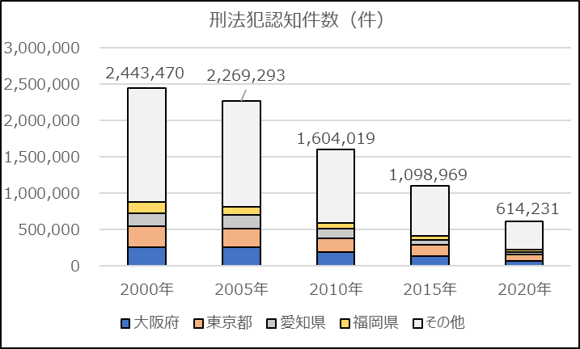
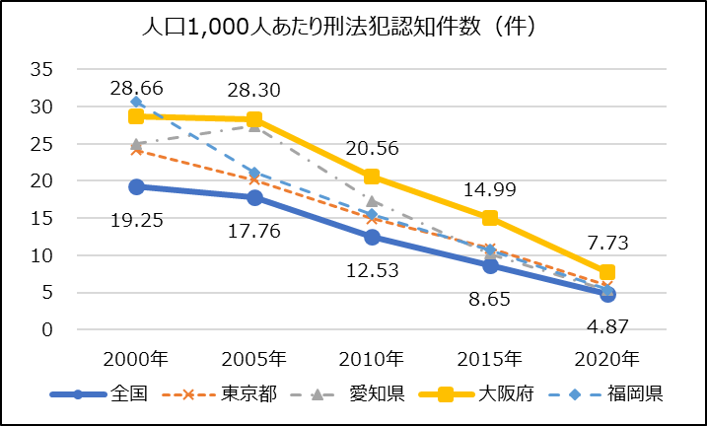
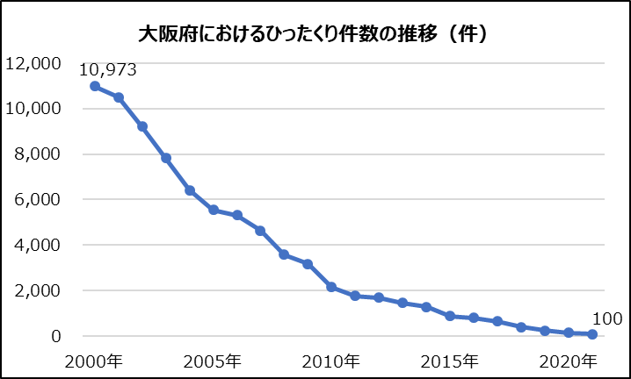
出典（上段）警察庁ホームページをもとに
副首都推進局で作成
（下段）大阪府警ホームページをもとに
副首都推進局で作成

Slide 12
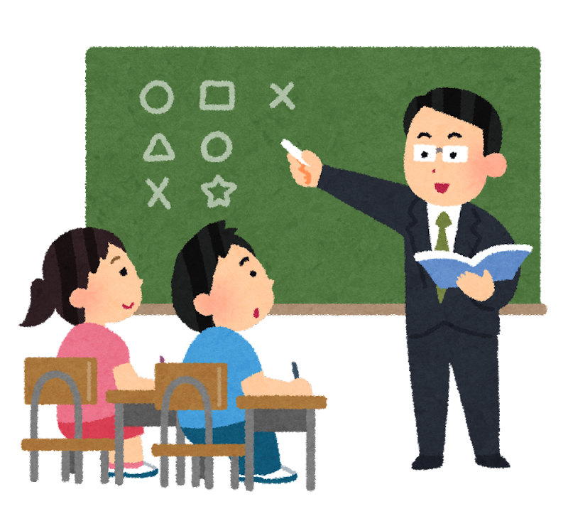
■ 第14回意見交換会において議論のあった大阪の課題について②（学力）
大阪では、「全国学力・学習状況調査」の全国平均超えをめざして、児童生徒一人ひとりの力を伸ばし、府域全体の学力向上を図っている。
「全国学力・学習状況調査」における平均正答率について、小学校、中学校ともに理科については全国との差があり課題が残るが、国語、算数・数学は概ね全国平均まで改善。
また、無解答率の全国との差についても、学力向上の取組などにより、近年、当初と比較して改善傾向にある。
全体として小中学校の学力は改善傾向にあり、全国平均と大きく乖離しているわけではないが、全国平均超えをめざすという目標を達成できるよう、今後も引き続き取組を進める必要がある。
小学生すくすくテスト（すくすくウォッチ）
スクール・エンパワーメント推進事業
児童の学びの基盤となる言語能力や読解力、情報活用能力等、また、目標に向かって頑張る力や気持ちをコントロールする力、人と関わる力など、生涯にわたる学力を着実につけ、一人ひとりの強みや良さを伸ばす。
⇒児童には個人票、学校には結果分析、問題を活用した指導案やツール等、各校での指導の参考となる資料を提供する。
（対象・教科）小学校第５学年：国語、算数、理科、教科横断型
小学校第６学年：教科横断型
児童及び教員：アンケート
①府域共通の課題に取り組み、その成果を府域全体に普及・発信するモデル校
学校図書館を充実・活用するためのモデル校
小：10校
中：７校
国語の授業づくりモデル小学校
小：７校
スマートスクール実現モデル校
小：11校
中：７校
メニューに応じた取組を進める学校を指定し、国の加配を活用して担当教員を配置
中学生チャレンジテスト
②市町村が主体となり、それぞれの課題に対した取組を進める推進校
生徒が自分の学習の到達状況を正しく知り、自分の学力に目標を持つとともに、その向上への意欲を高める。
（対象・教科）中学校第１学年：国語、数学、英語、アンケート
中学校第２・３学年：国語、社会、数学、理科、
英語、アンケート
確かな学びをはぐくむ学校づくり推進校
小：41校
中：41校
各市町村における取組の旗艦となる小学校１校・中学校１校に、国の加配を活用して学力向上の中心となる担当教員を配置
ICTを活用した授業改善の推進
○個別最適な学びや協働的な学びを充実させる１人１台端末の効果的な活用の推進→教職員ポータルサイトによる授業実践事例の充実
○教育の情報化にかかる環境整備や取組の情報共有→GIGAスクール運営支援センターによる市町村支援
出典：大阪府教育庁提供資料をもとに副首都推進局で作成

Slide 13
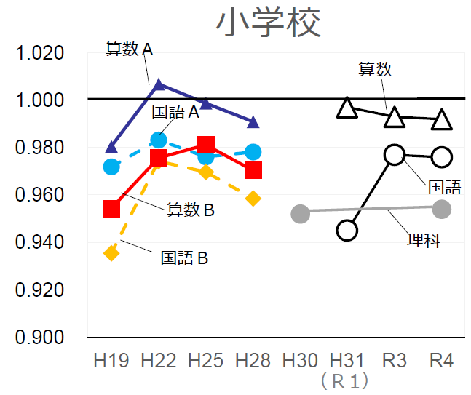
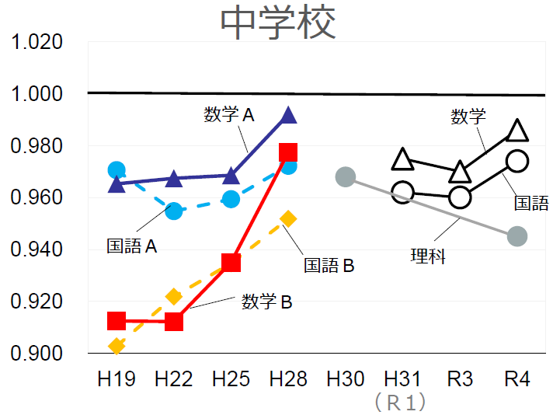
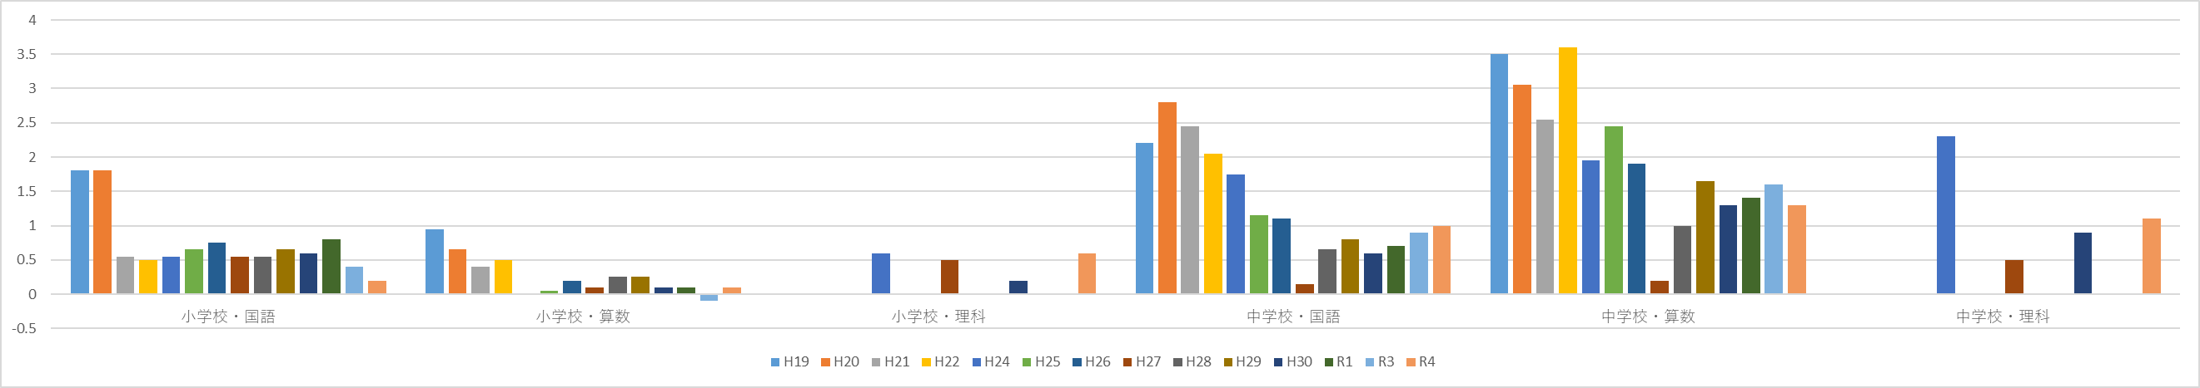
「全国学力・学習状況調査」
・ 文部科学省が2007年 (平成19年)より実施。
・ 調査の対象学年：小学校第6学年、中学校第3学年
・ 調査の内容：教科に関する調査（国語、算数・数学）
※平成24年度から理科を追加。理科は3年に1度程度の実施。
※平成31年度（令和元年度）から英語を追加。英語は3年に1度程度の実施。
・ 出題数：１教科あたり概ね14～20問程度
○「全国学力・学習状況調査」大阪府の対全国比の経年比較
R4の全国平均との差
R4の全国平均との差
算数
16問中
0.1問相当
数学
14問中
0.1問相当
0.991
0.986
0.976
国語
14問中
0.2問相当
0.974
国語
14問中
0.3問相当
0.954
理科
14問中
0.5問相当
0.945
理科
21問中
0.2問相当
○「全国学力・学習状況調査」教科別 無解答率 大阪府の対全国差 経年比較
％
※H19からH30までは国語、算数・数学はA及びBの区分別で調査が実施されていたため、
上記グラフにおいて、Ｈ19～Ｈ30の国語、算数・数学の数値については、Ａ及びＢの平均した数値としている。
出典：大阪府教育庁HP（全国学力・学習状況調査結果概要）をもとに副首都推進局で作成

Slide 14
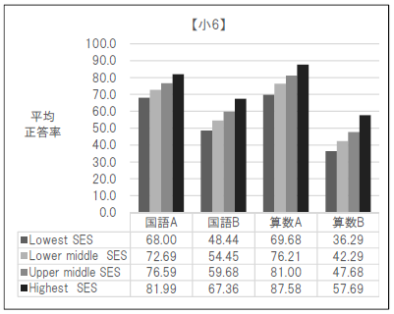
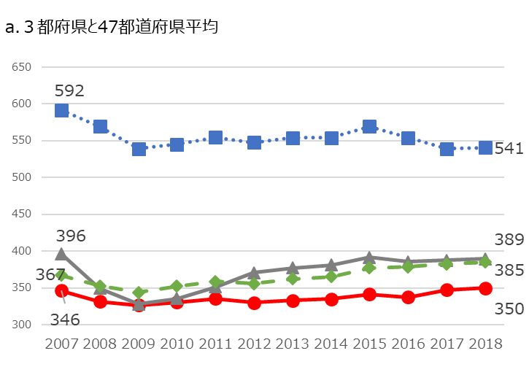
（参考）学力と所得等の関係
学力に関しては、家庭の社会経済的背景（SES：Socio-Economic Statusは、家庭の所得、父親学歴、母親学歴の合成尺度）に影響を受けるという分析結果もあり、公平な学びの機会を確立していくという観点からも、大阪の経済力を高め、世帯所得の向上等を図っていくことが重要ではないか。
○家庭の社会経済的背景(SES)と学力の関係
（SES別の各教科の平均正答率（小6）全国・平成29年度）
○人口１人あたり県民可処分所得の推移
（主要都府県、全国・2007～2018年度）
SES
高い層
SES
高い層
万円
SES
低い層
SES
低い層
SES
高い層
SES
高い層
東京都
SES
低い層
SES
低い層
愛知県
全国平均
低い
↑
SES
↓
高い
大阪府
出典：中央教育審議会教育課程部会資料（令和元年12 月4 日）
出典：内閣府「県民経済計算」をもとに副首都推進局で作成

